Slide 1

2. Kristinuskon vaikutukset kulttuuriin
Ydinsisällöt

Slide 2
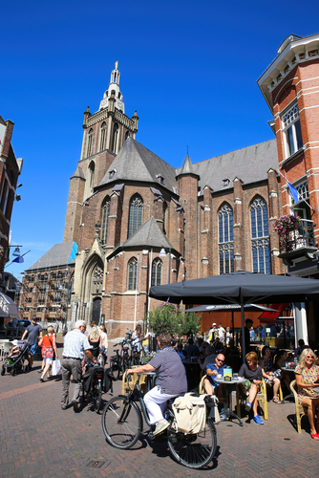
Kristinusko ja eurooppalaiset kulttuurit
Aikanaan Eurooppaa kutsuttiin nimellä kristikunta, kun haluttiin erottautua islaminuskoisesta maailmasta.
Kristinuskon kulttuuriset vaikutukset ovat usein hyvin vanhaa perua, eikä niiden havaitseminen ole aina helppoa.
Useimpia eurooppalaisia yhdistävät arvot, kuten ihmisarvo ja ihmisoikeudet, ovat osaltaan peräisin kristinuskosta.
Myös esimerkiksi ajanlaskussa ja juhlissa näkyy kristinuskon vaikutus.

Slide 3
Kristinuskon vaikutukset koulutukseen
Kirkot opettivat ihmisiä ja ylläpitivät lähes kaikkia kouluja pitkälle 1800-luvulle saakka.
Nykyäänkin maailmassa on paljon yksityisiä kristillisiä kouluja.
Yliopistot ovat syntyneet tarpeesta järjestää pappien koulutusta.
Nykyäänkin monissa yliopistoissa opiskellaan ja tutkitaan teologiaa.

Slide 4
Kristinusko ja taide
Kristinuskoon liittyviä teemoja on käsitelty kaikilla taiteenaloilla.
Esimerkiksi merkittävät säveltäjät ja taitelijat ovat säveltäneet musiikkia jumalanpalveluksiin ja maalanneet kirkkotaidetta.
Vanhin säilynyt eurooppalainen musiikki on lähinnä kirkollista musiikkia.

Slide 5
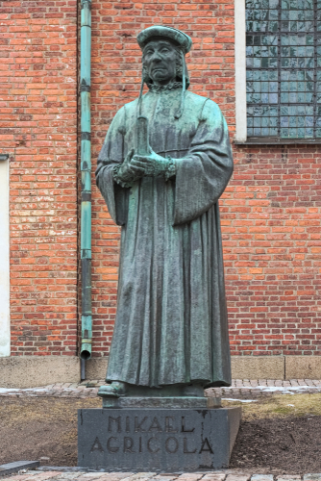
Raamattu ja kulttuuri
Raamatun kertomukset ovat välittyneet sukupolvelta toiselle vaikuttaen ihmisten arvoihin ja ajattelutapoihin.
Raamatun avulla on opeteltu lukemaan.
Raamatun kääntäminen paikallisille kielille on myös vaikuttanut monen kirjakielen syntyyn, myös suomen kielen ja osin saamen kielten.

Slide 6
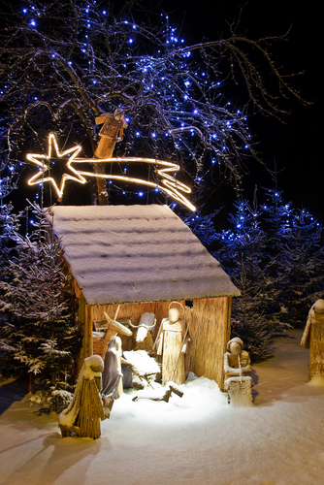
Kristinusko ja tapakulttuuri
  Kristinuskon keskeiset juhlat, kuten joulu ja pääsiäinen, rytmittävät yhteiskunnan toimintaa ja säätelevät ihmisten loma-aikoja ja lomanviettotapoja.
  Kristinusko on vaikuttanut pukeutumiseen, sillä esimerkiksi kirkkoon on tapana pukeutua siistinä ja säädyllisenä pidetyllä tavalla.
  Lukemattomat etunimet ja paikannimet pohjautuvat Raamatun henkilöihin tai kristinuskon merkkihenkilöihin.
  Pyhiinvaellukset ovat yhä useille monille kristityille merkityksellisiä.

